Slide 1
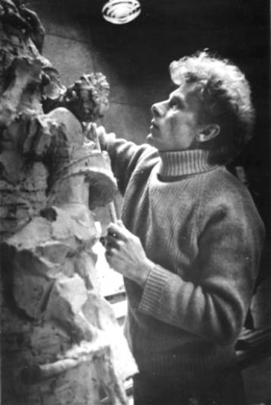
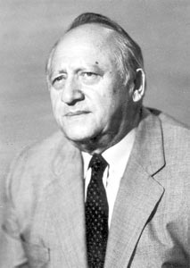
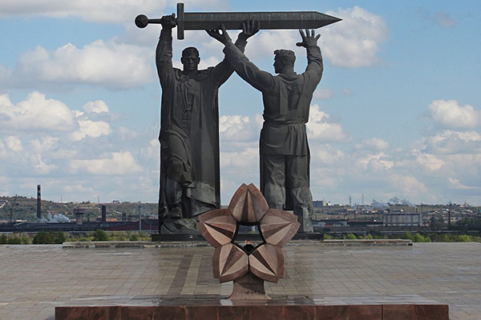
Меч Победы
МОНУМЕНТ «ТЫЛ ― ФРОНТУ»
Лев Головницкий
скульптор
Яков Белопольский
архитектор
г. Магнитогорск

Slide 2
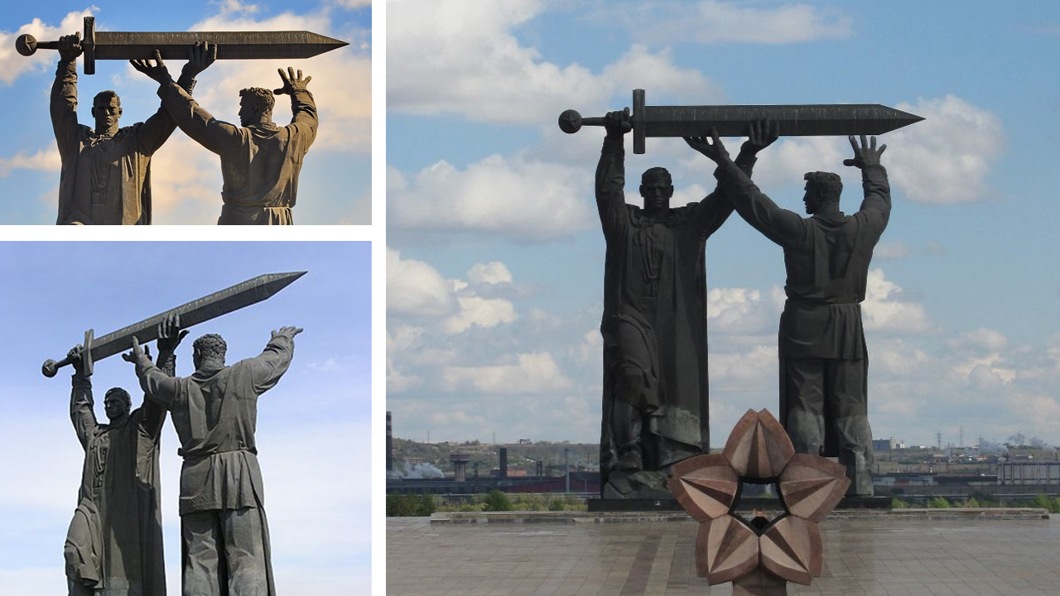

Slide 3
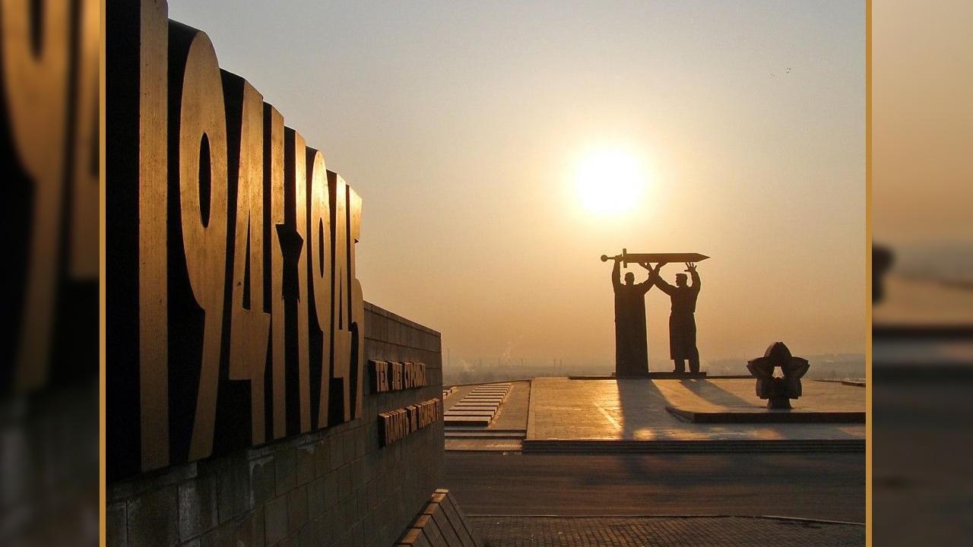

Slide 4
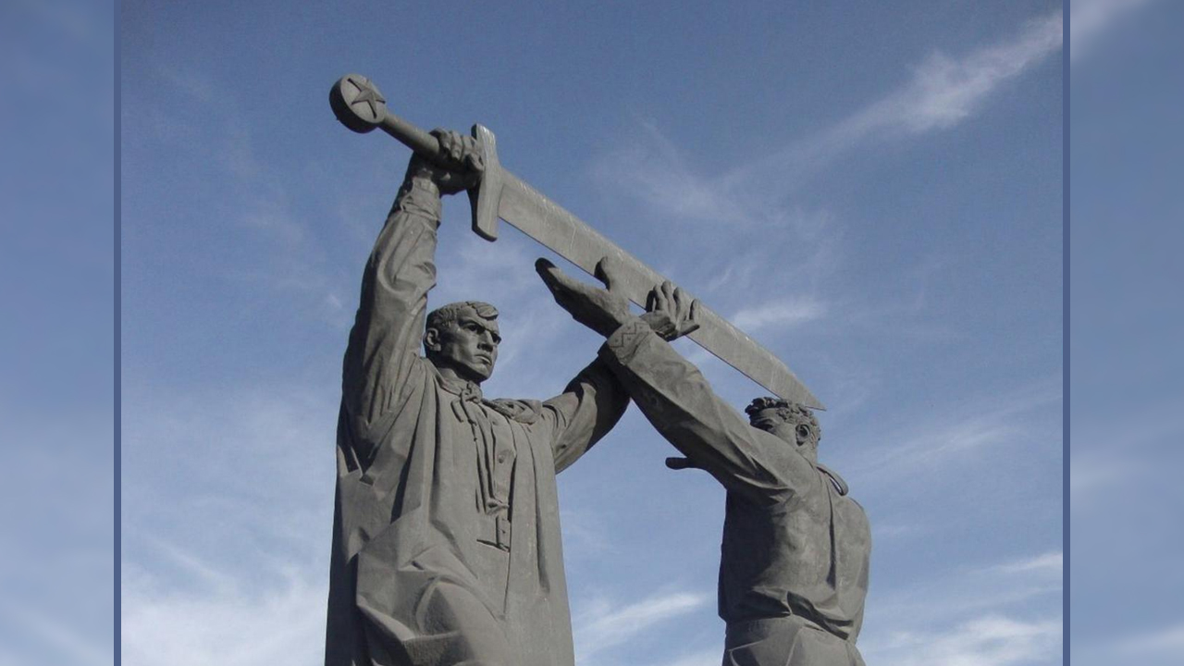
Работник завода, стоящий на востоке, передает выкованный меч солдату-фронтовику, который направляется защищать свою Родину

Slide 5
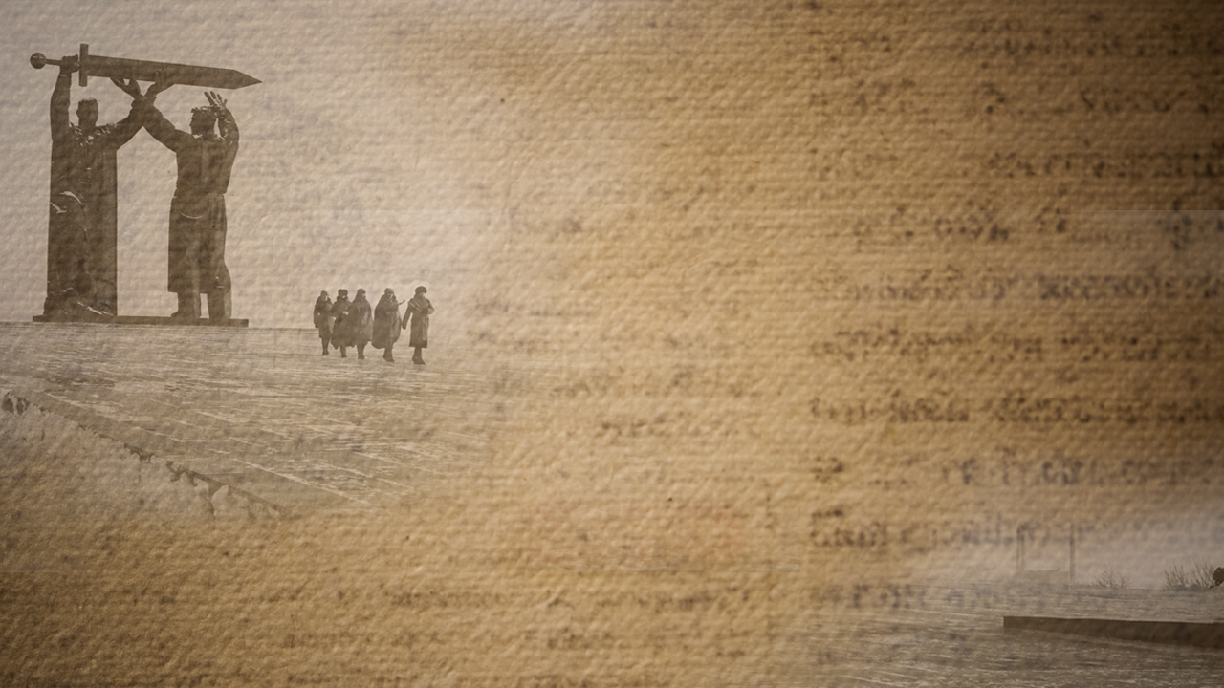
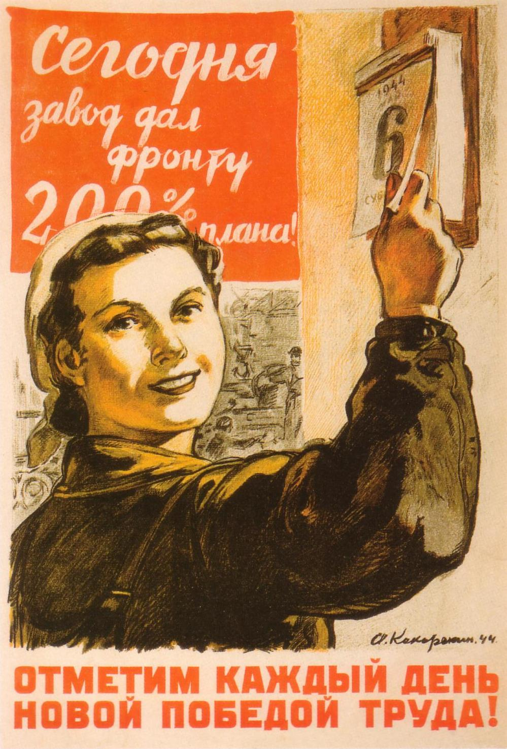
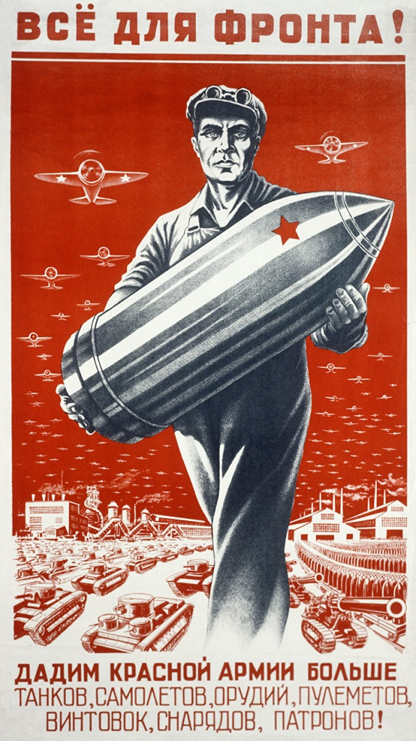

Slide 6
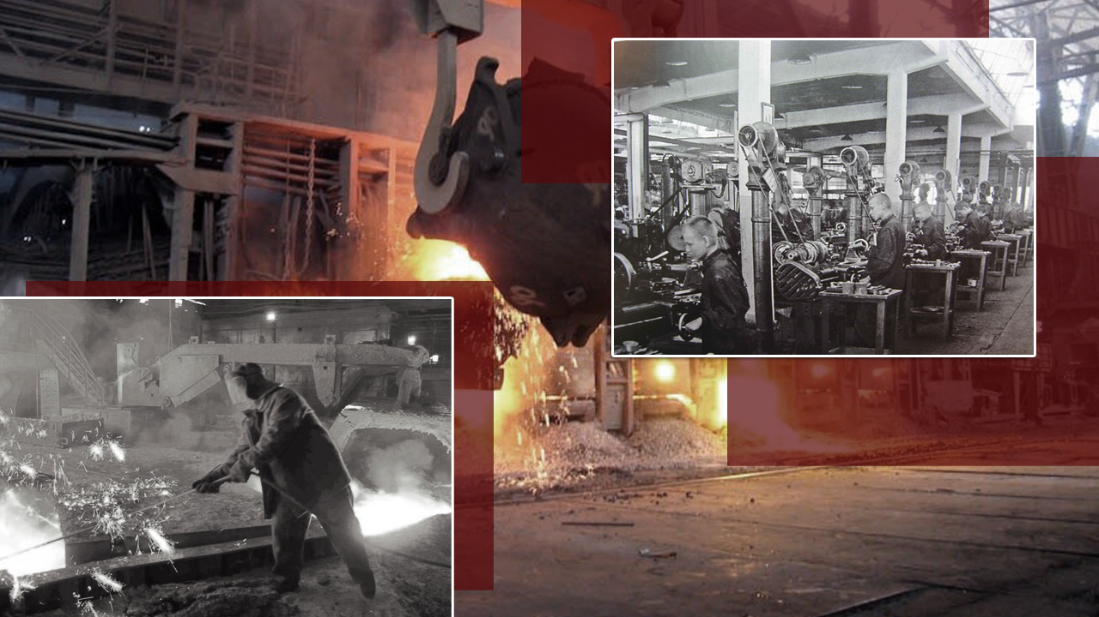
Грандиозный трудовой подвиг ежедневно совершали магнитогорские металлурги в течение 4-х лет

Slide 7
Выпуск броневой стали на больших мартеновских печах

Slide 8
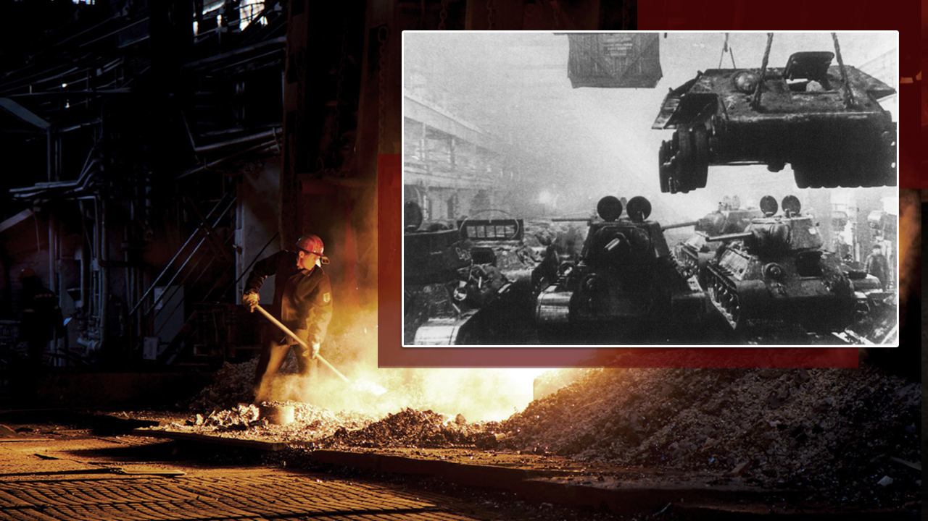
До войны броневая сталь производилась в основном на южных заводах в небольших печах

Slide 10
23 июля 1941 года 185-тонная мартеновская печь № 3 выпустила первую плавку броневой стали

Slide 11
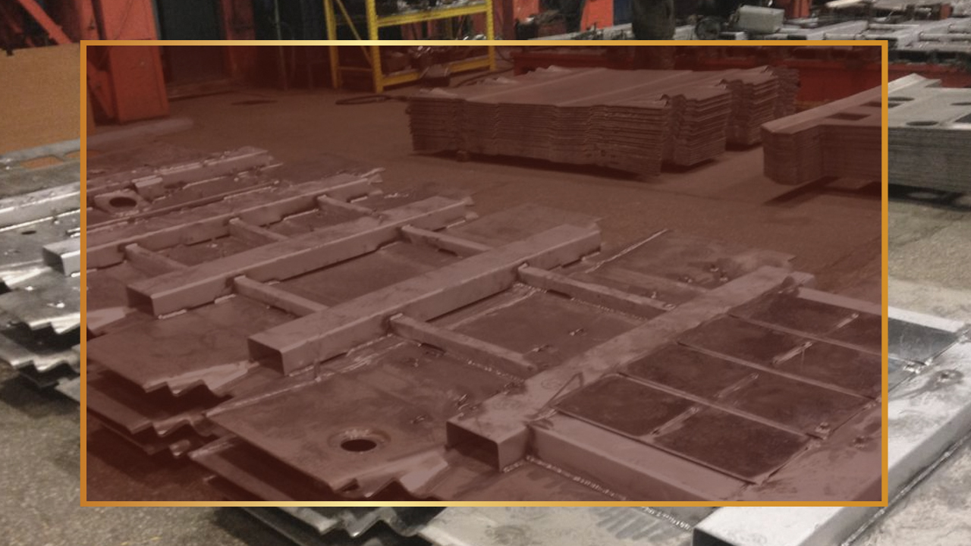
28 июля 1941 года
был прокатан первый броневой лист

Slide 12
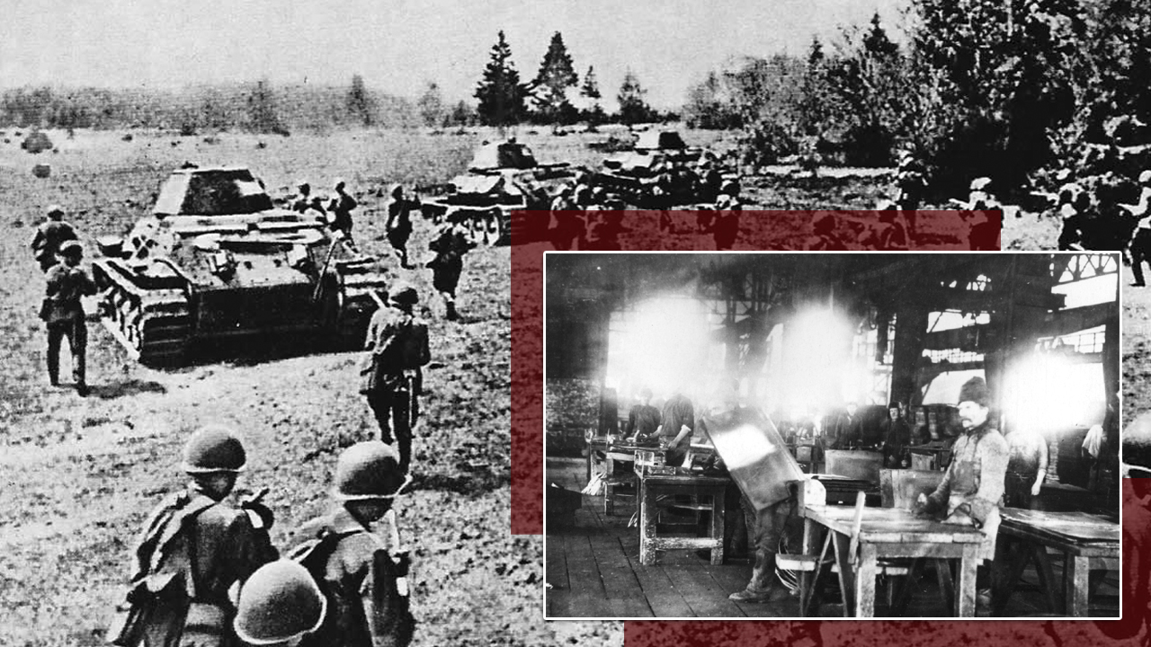
Фронт получил магнитогорскую броню на полтора месяца раньше срока, установленного правительством

Slide 13
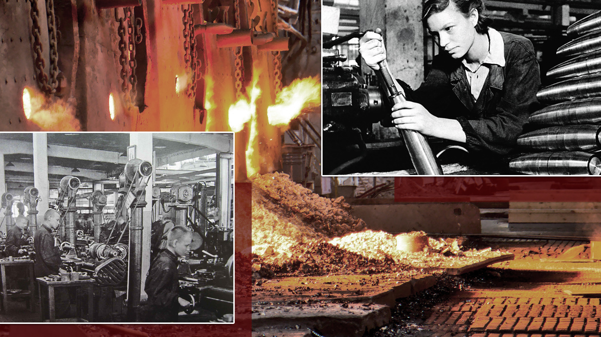
В военные годы коллектив магнитогорского металлургического комбината состоял на 70% из новых рабочих, недавно пришедших на комбинат. Война стерла понятие мужские и женские профессии.

Slide 14
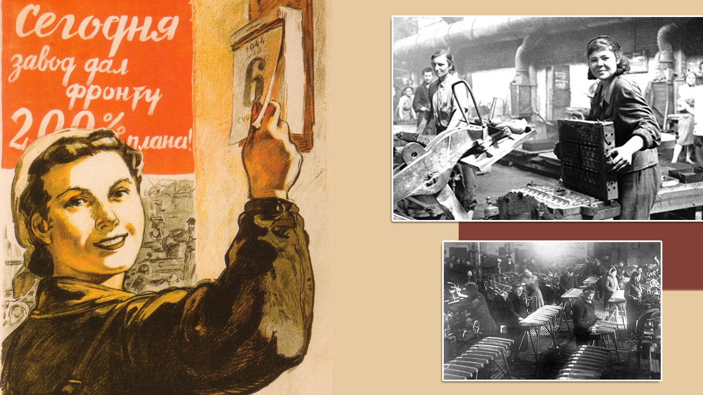
В октябре 1941 года создаются женские бригады

Slide 15
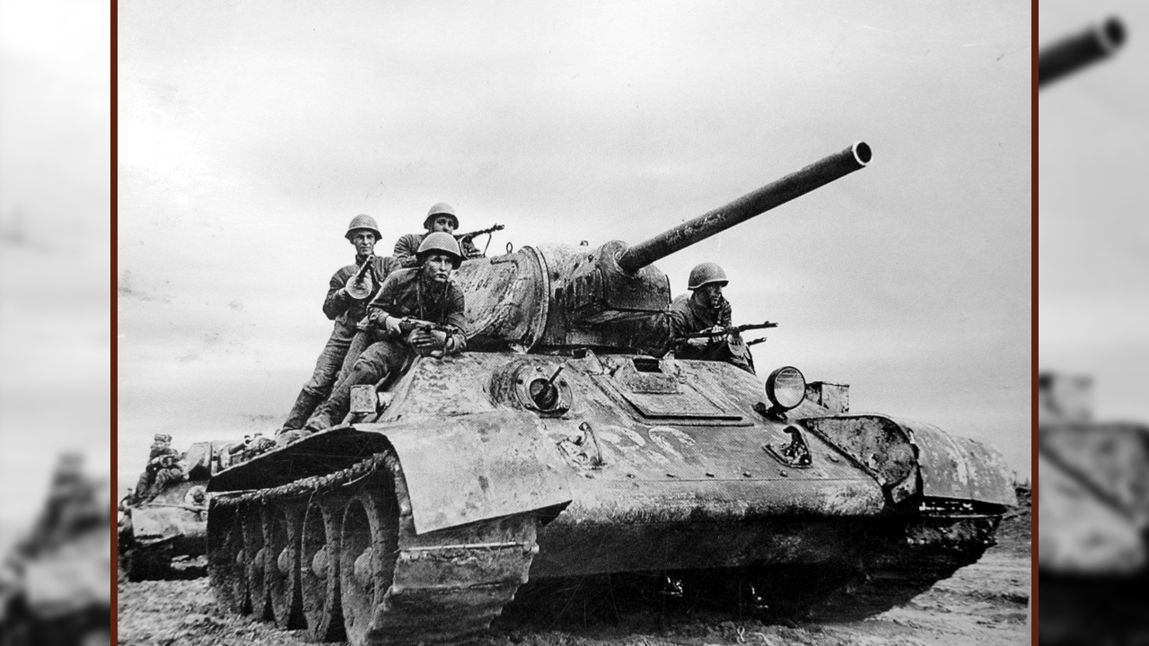
К концу 1941 года на фронт стали поступать танки Т-34 из магнитогорской брони

Slide 16
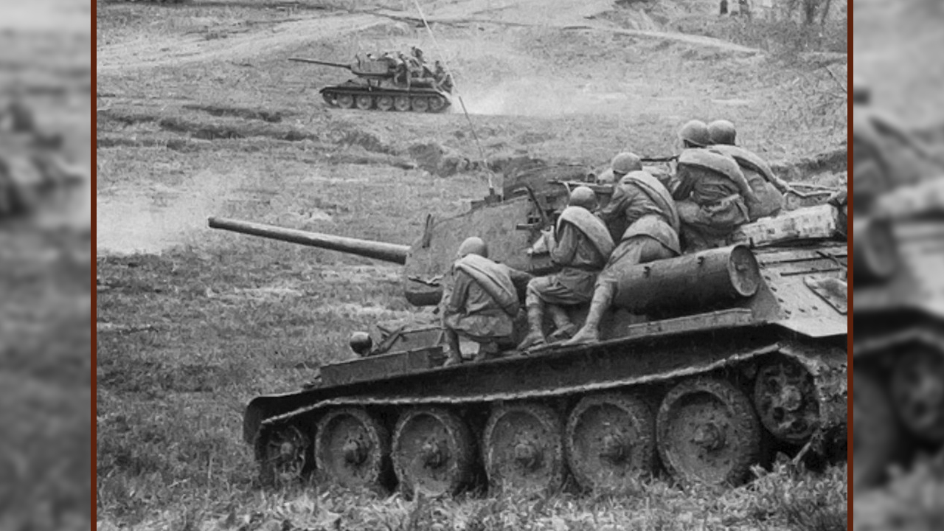
Танк Т-34 был признан многими специалистами и военными экспертами одной из лучших боевых машин Великой Отечественной войны

Slide 17
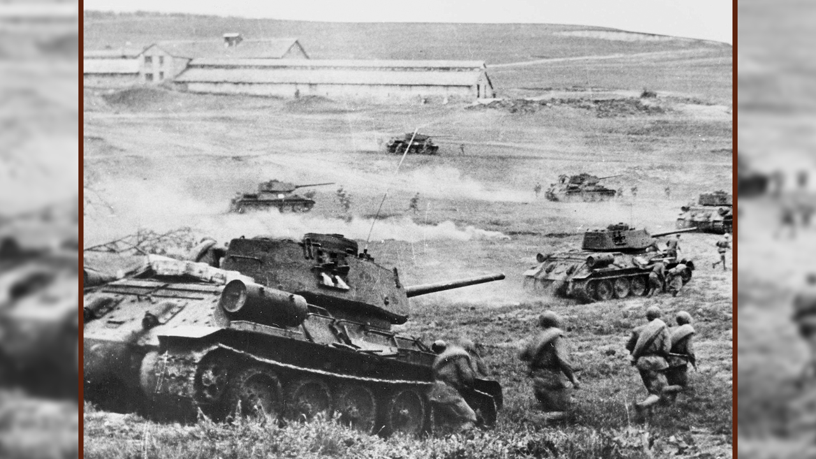
Т-34 – самый известный советский танк и один из самых узнаваемых символов Второй мировой войны

Slide 18
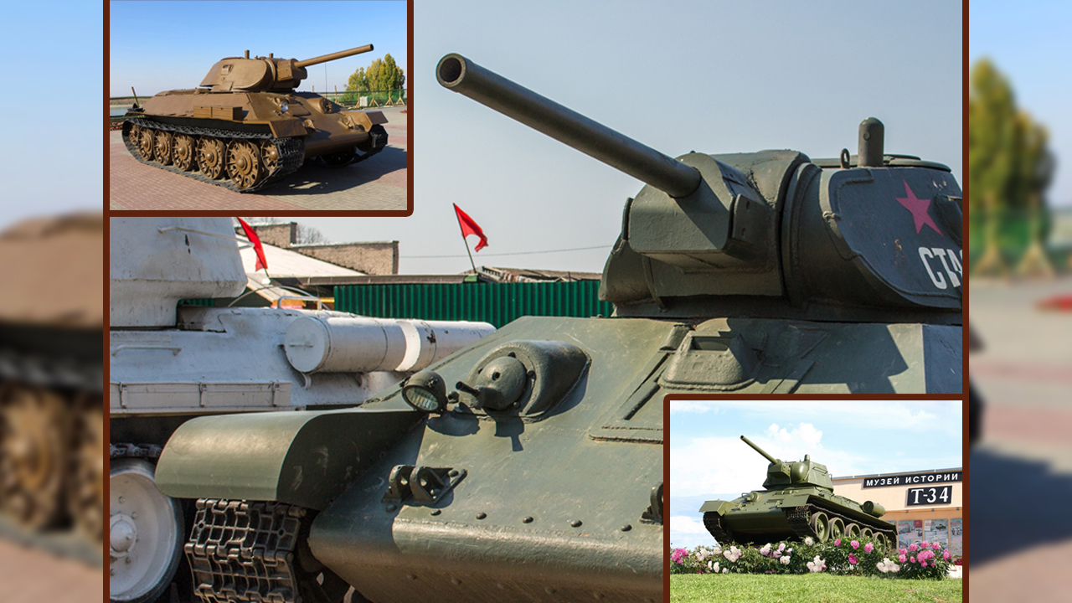
До настоящего времени сохранилось большое количество танков Т-34 в виде памятников и музейных экспонатов

Slide 19
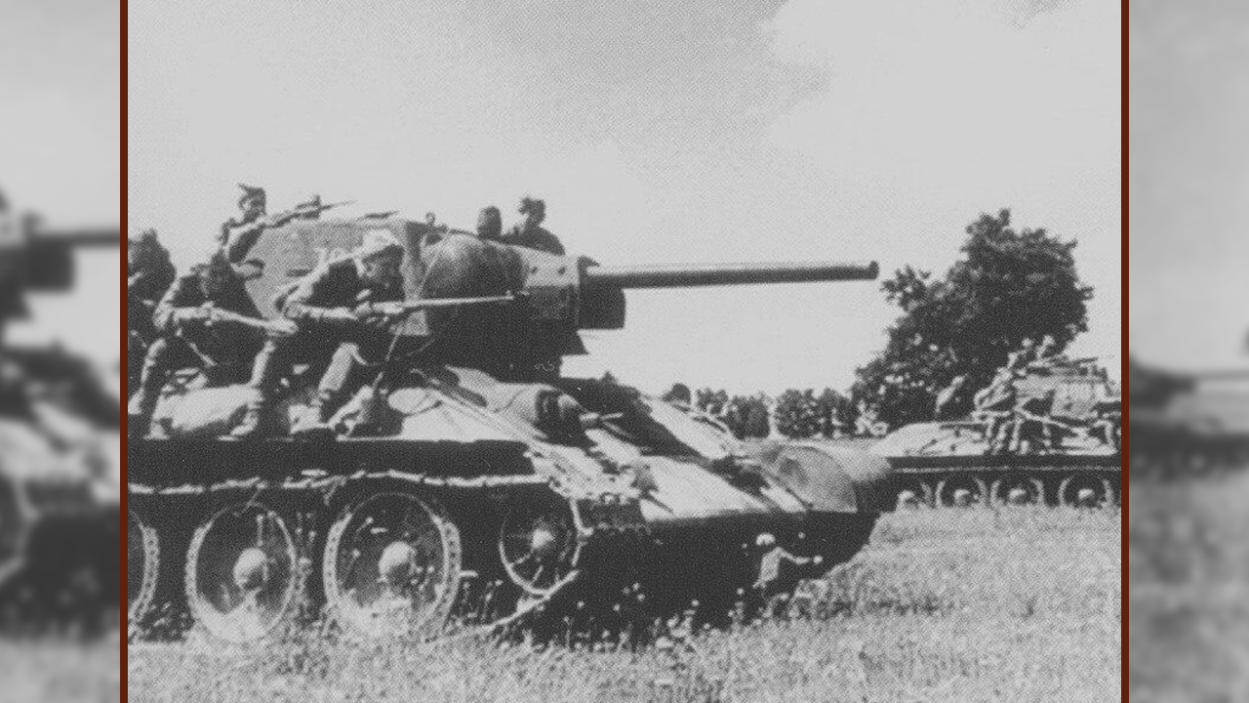
В годы войны каждый второй танк и каждый третий снаряд были изготовлены из металла Магнитогорского металлургического комбината

Slide 20
Ревдинский завод
по обработке цветных металлов

Slide 21
На заводе выпускали:
цепи противоскольжения;
электродную аустенитовую проволоку;
гильзы для реактивных снарядов;
комплектующие для противогазов;
колючую проволоку;
составные части для артиллерийских снарядов;
ящики для снарядов.

Slide 22
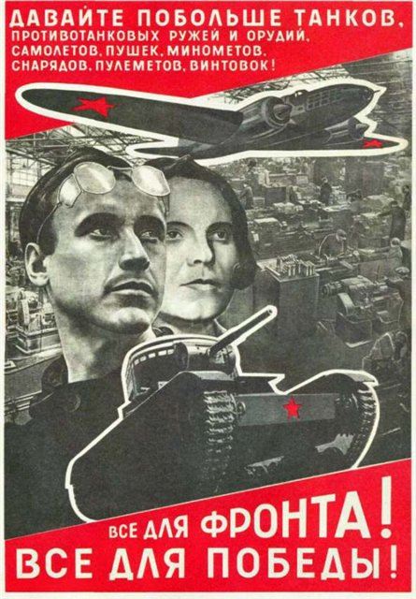
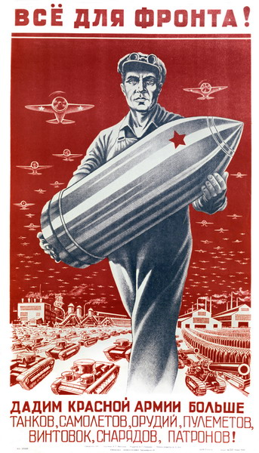
В годы войны завод увеличил производство по сравнению с довоенным временем:
стали в 2,7 раза;
проката в 2,3 раза;
метизов в 1,4 раза;
колючей проволоки в 50 раз.

Slide 23
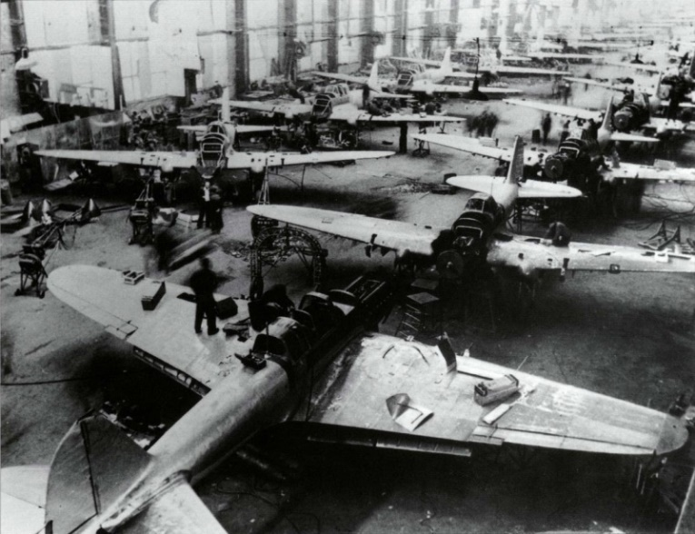
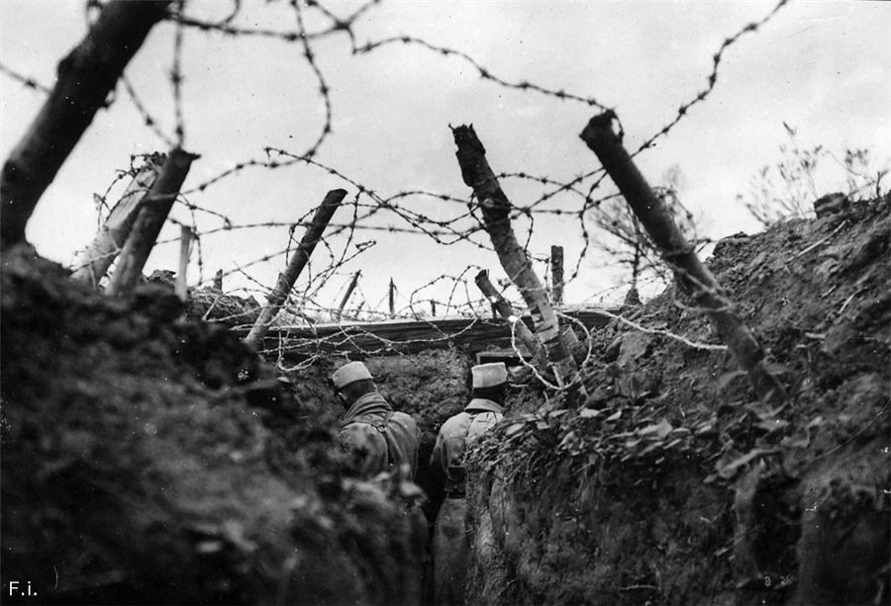
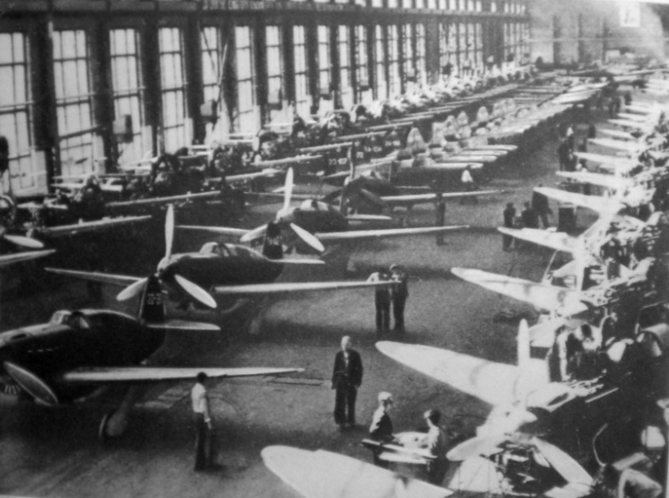

Slide 24
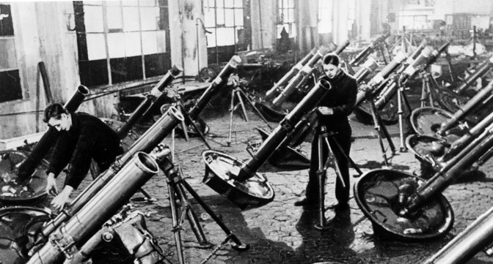
За всеми достижениями производства стоит добросовестный труд, упорство и вера в победу тружеников тыла

Slide 25
В нашем цехе было 4 фронтовые бригады. Рабочий день длился по 12 часов. На сварке цепей в основном работали подростки, чтобы достать до станка, подставляли под ноги кирпичи. Но никто не жаловался, понимали, что наш труд нужен тем, кто сейчас на фронте.
Не попав на фронт, мы, как могли, старались на заводе, а после работы шли в госпиталь в 25 школе, собирали подарки для бойцов, вязали носки и варежки, за тех, кто не мог сам, писали письма домой.
Воспоминание
Юлии Михайловны Сваловой, труженика тыла и почетного работника предприятия

Slide 26
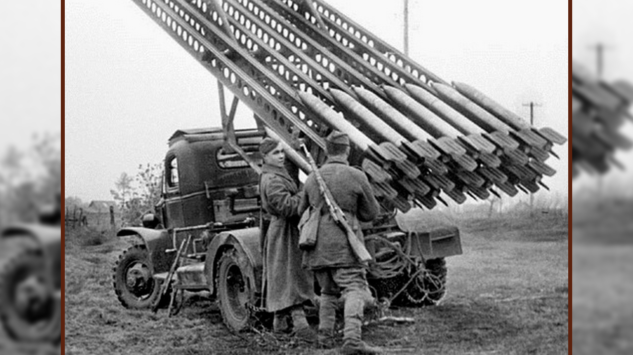
«Катюша» – неофициальное название бесствольных систем полевой реактивной артиллерии

Slide 27
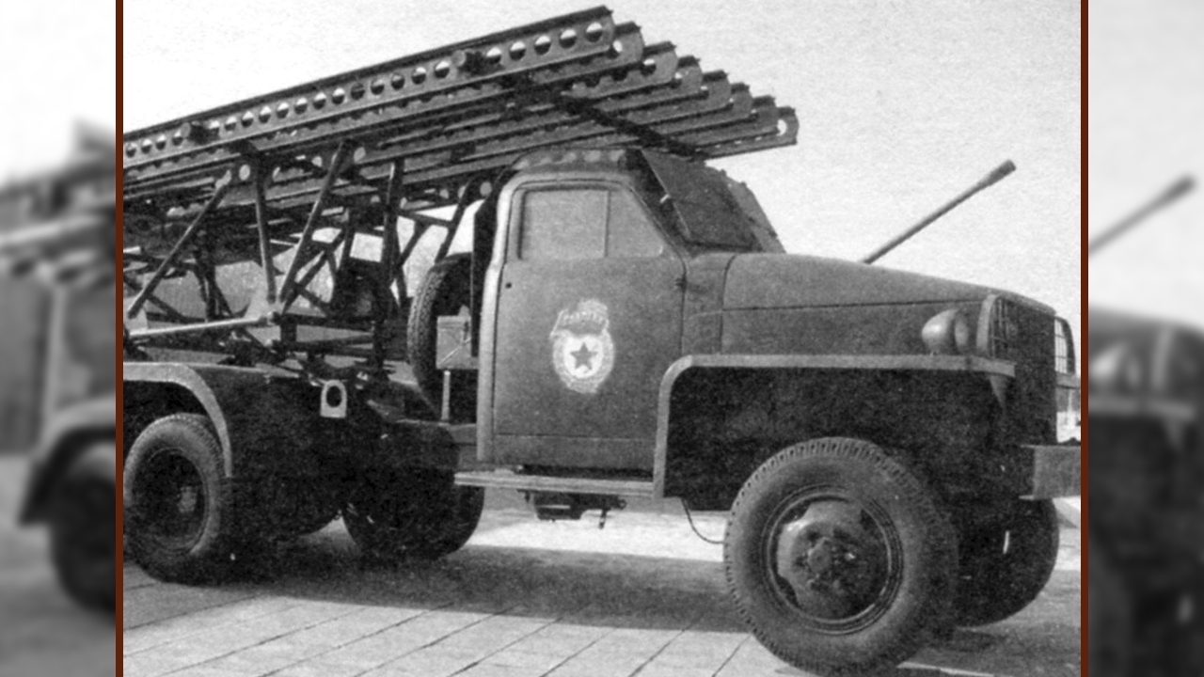
В первый бой «Катюша» вступила 14 июля 1941 года

Slide 28
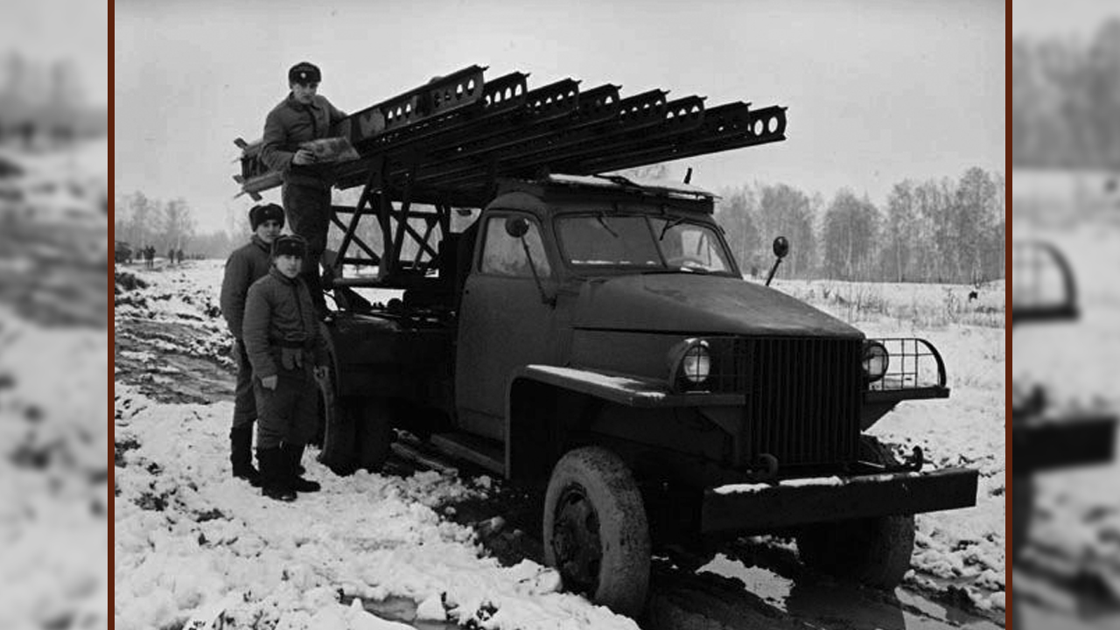

Slide 29
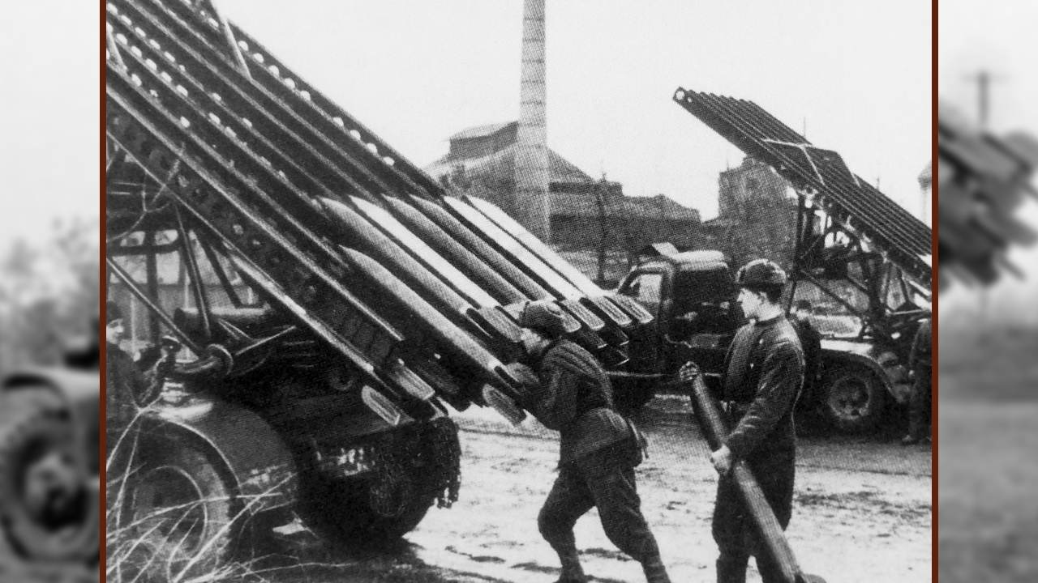
В немецких войсках «Катюши» получили название «сталинские органы»

Slide 31
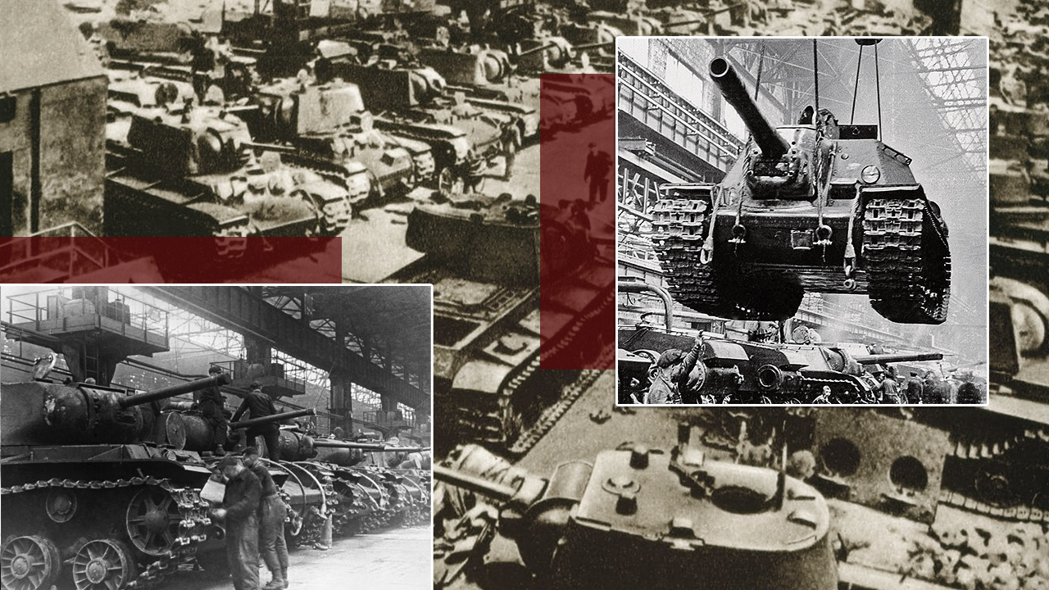
В годы войны многие предприятия подлежали эвакуации: специалисты Кировского завода были эвакуированы в Челябинск, где вместе с Челябинским тракторным заводом образовали «Танкоград»

Slide 32
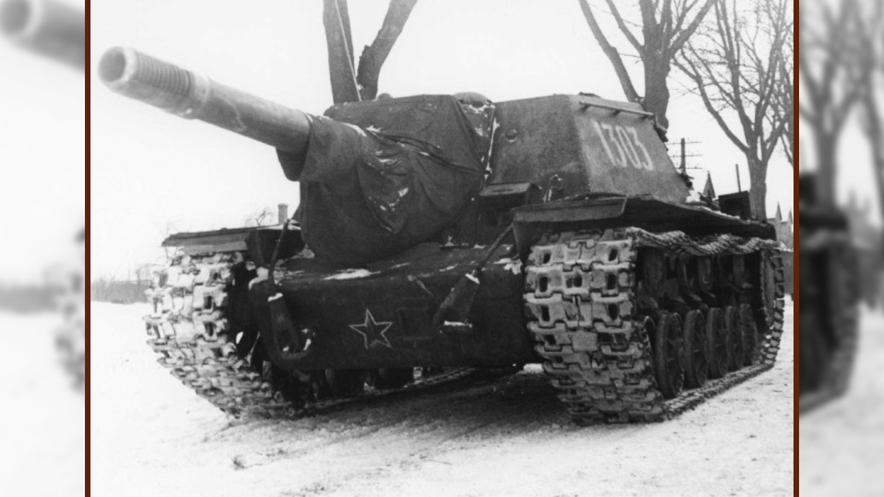
Осенью 1942 года конструкторы во главе с Л.С. Трояновым создали в течение 25 дней на базе тяжелого танка KB-1с самоходную установку СУ-152 (КВ-14)

Slide 33
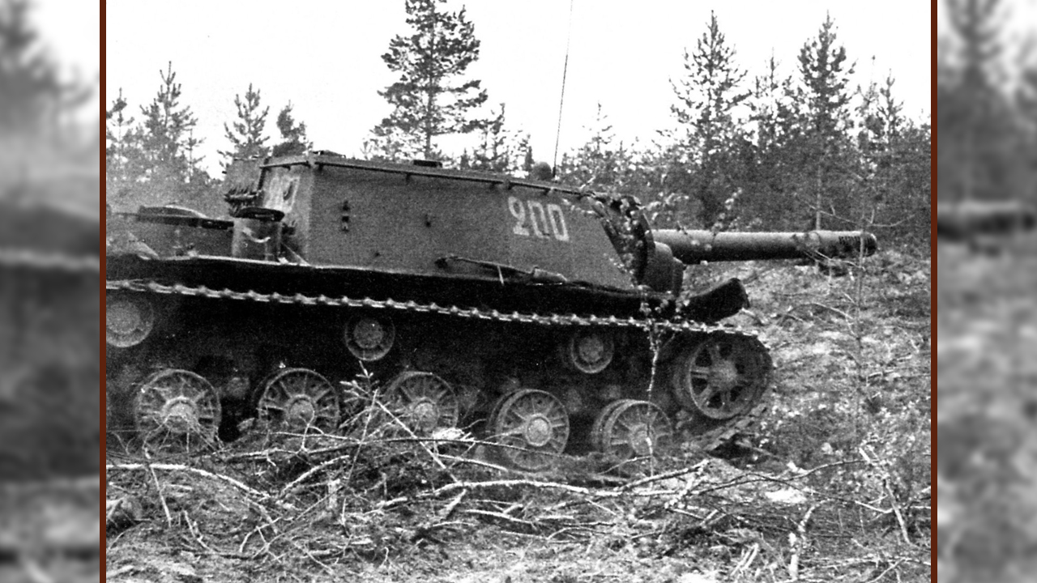
Боевое крещение самоходки СУ-152 получили на Курской дуге

Slide 34
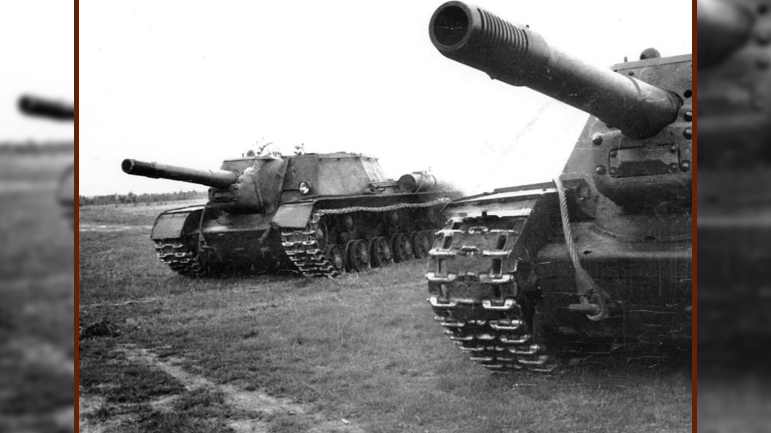
СУ-152 проявили себя в единоборстве с немецкими «Тиграми», «Пантерами» и «Элефантами». Их бронебойные снаряды пробивали броню вражеских машин, срывали с них башни

Slide 35
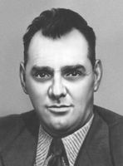
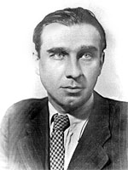
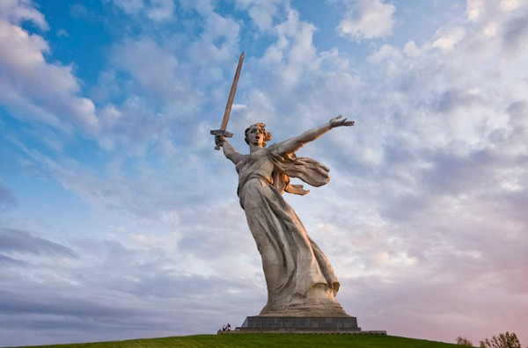
Меч Победы
МОНУМЕНТ «РОДИНА-МАТЬ ЗОВЕТ»
Евгений Вучетич
скульптор
Николай Никитин
инженер
г. Сталинград

Slide 36
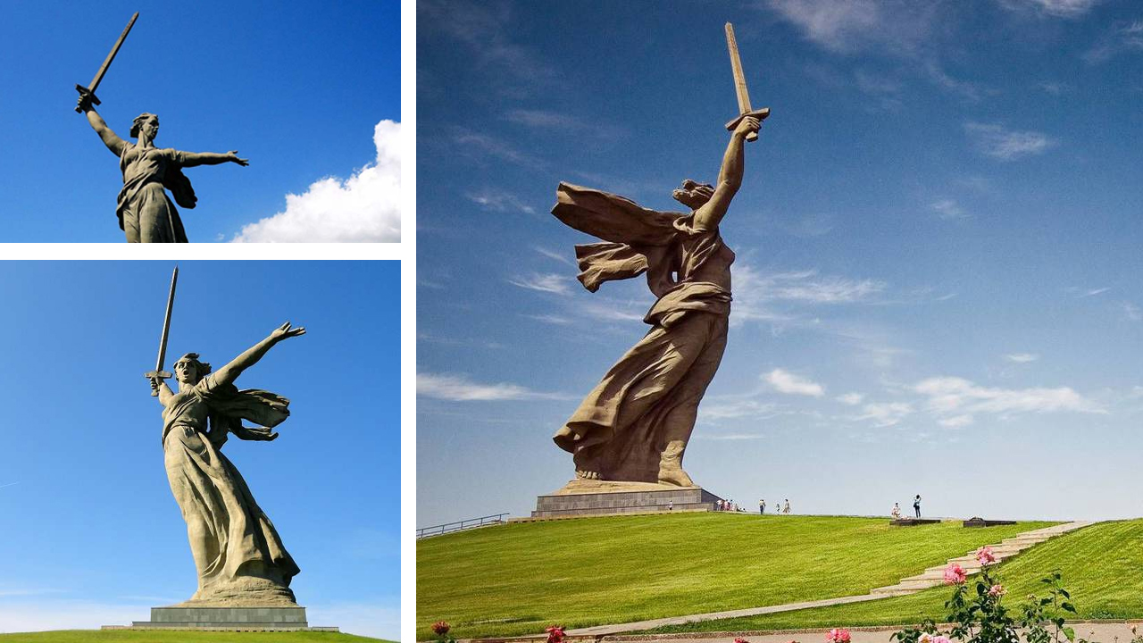
Скульптура
«Родина-мать зовет!»

Slide 37
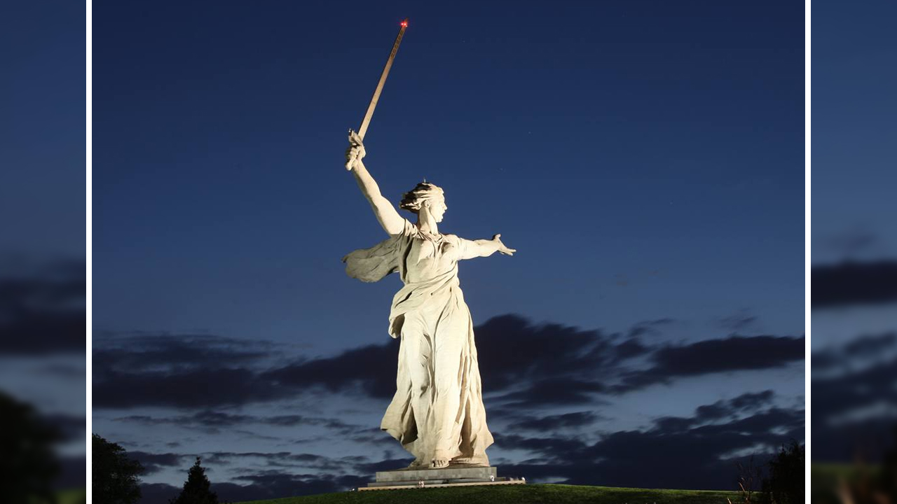
Родина-мать – собирательный образ Родины, которая призывает всех объединиться, чтобы разбить врага

Slide 39
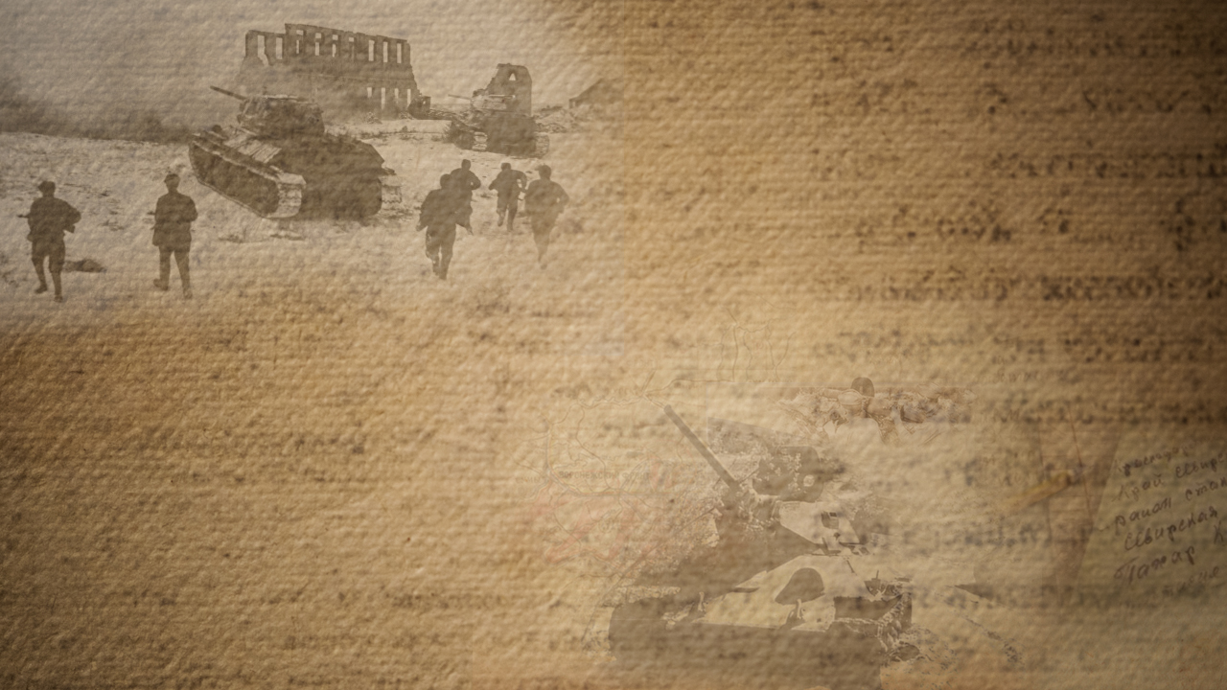
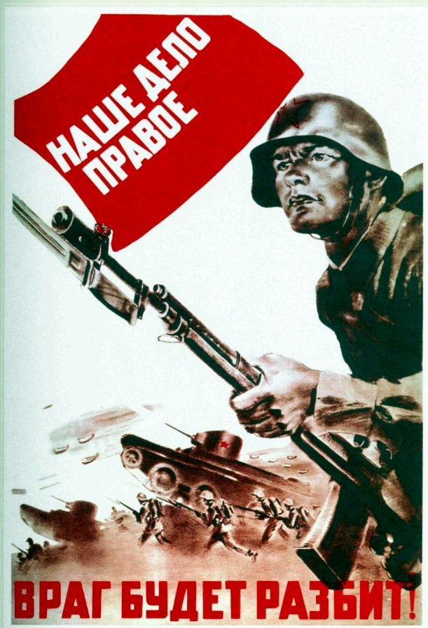
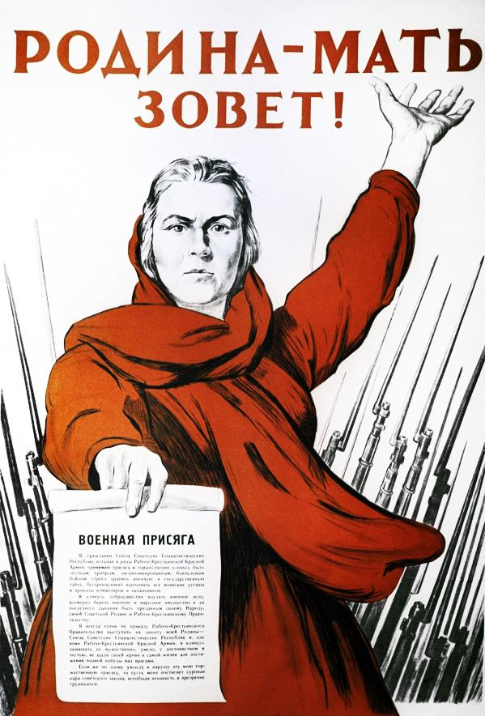
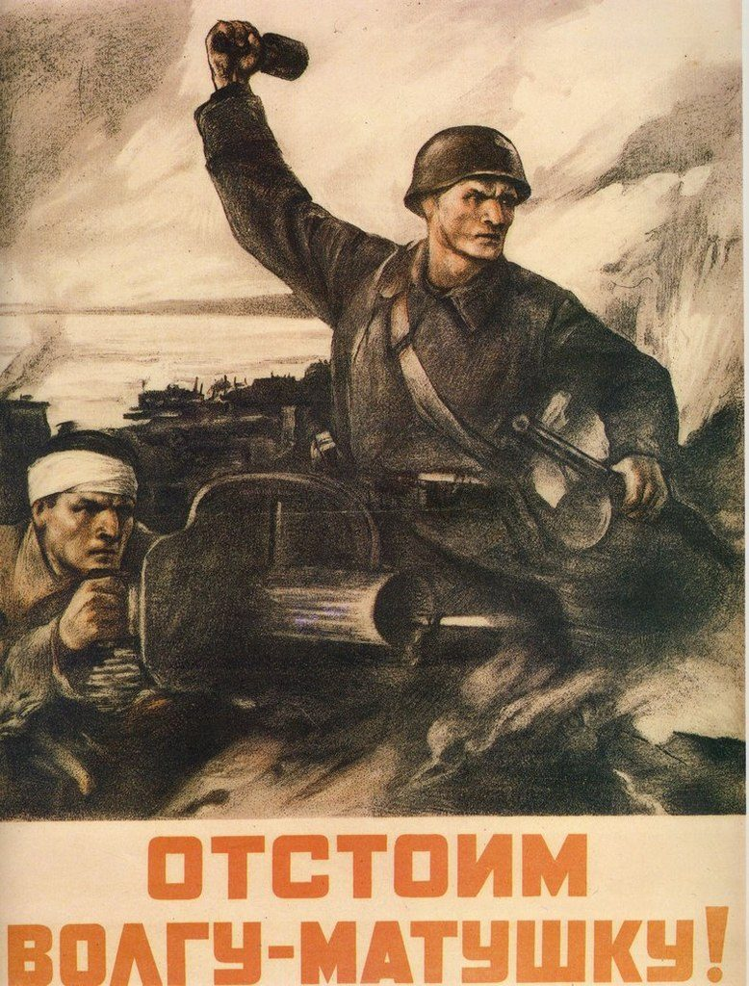
Сотни миллионов людей Земли пристально следили за событиями Сталинградской битвы

Slide 40
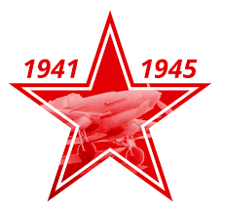
Мы засыпали с думой о тебе.

Slide 41
Мы на заре включали репродуктор,

Slide 42
Чтобы услышать о твоей судьбе.

Slide 43
Тобою начиналось наше утро.
Ольга Берггольц

Slide 44
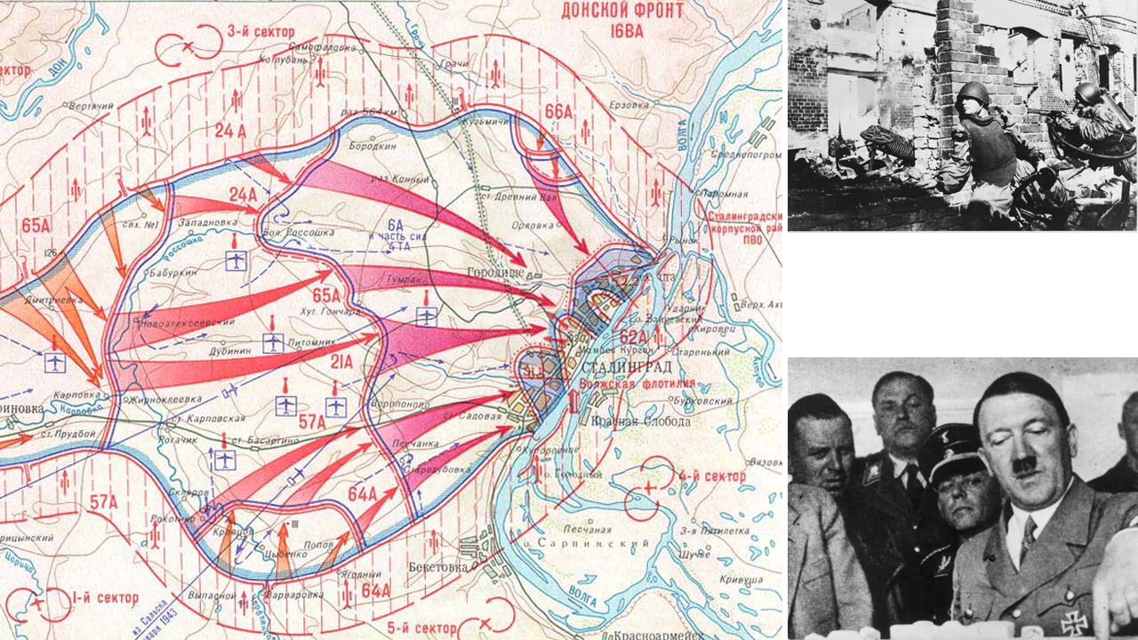
Сталинградская битва

Slide 45
17 июля 1942 г.
начало
Сталинградской битвы

Slide 46
«Стоять насмерть,
ни шагу назад!»

Slide 47
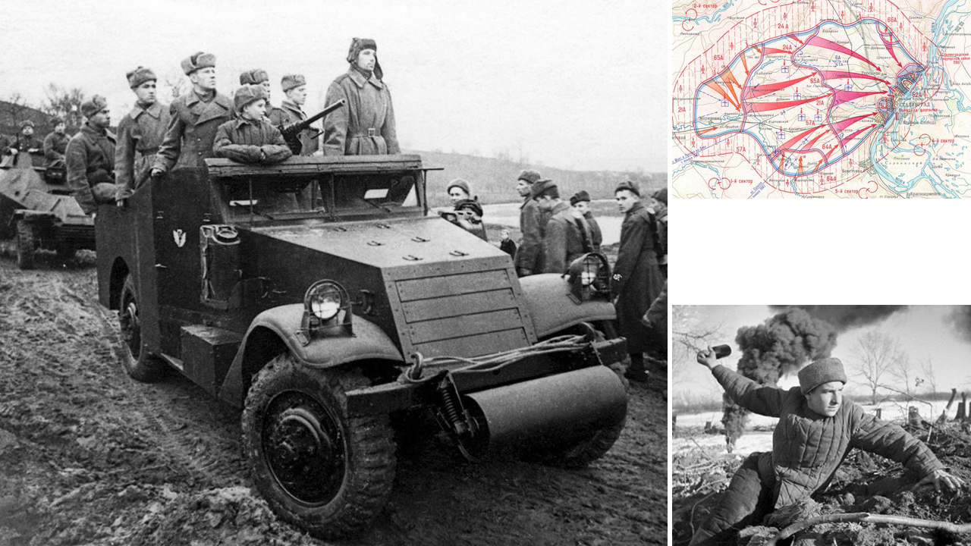
Сталинградская битва
200 дней и ночей велись ожесточенные бои. Они развернулись на огромной территории площадью около 100 000 кв.км при протяженности фронта от 400 до 850 км

Slide 48
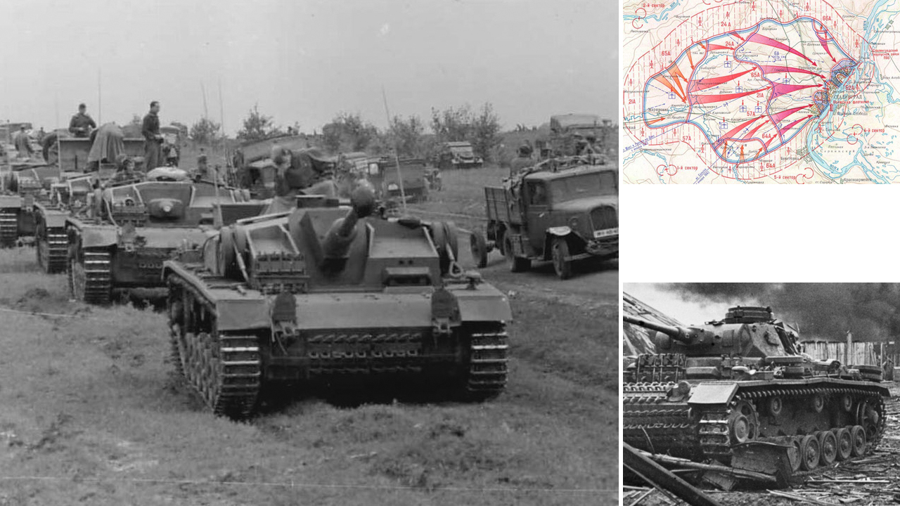
Сталинградская битва
По целям, размаху и напряженности боевых действий Сталинградская битва превзошла все предшествующие ей сражения мировой истории

Slide 49
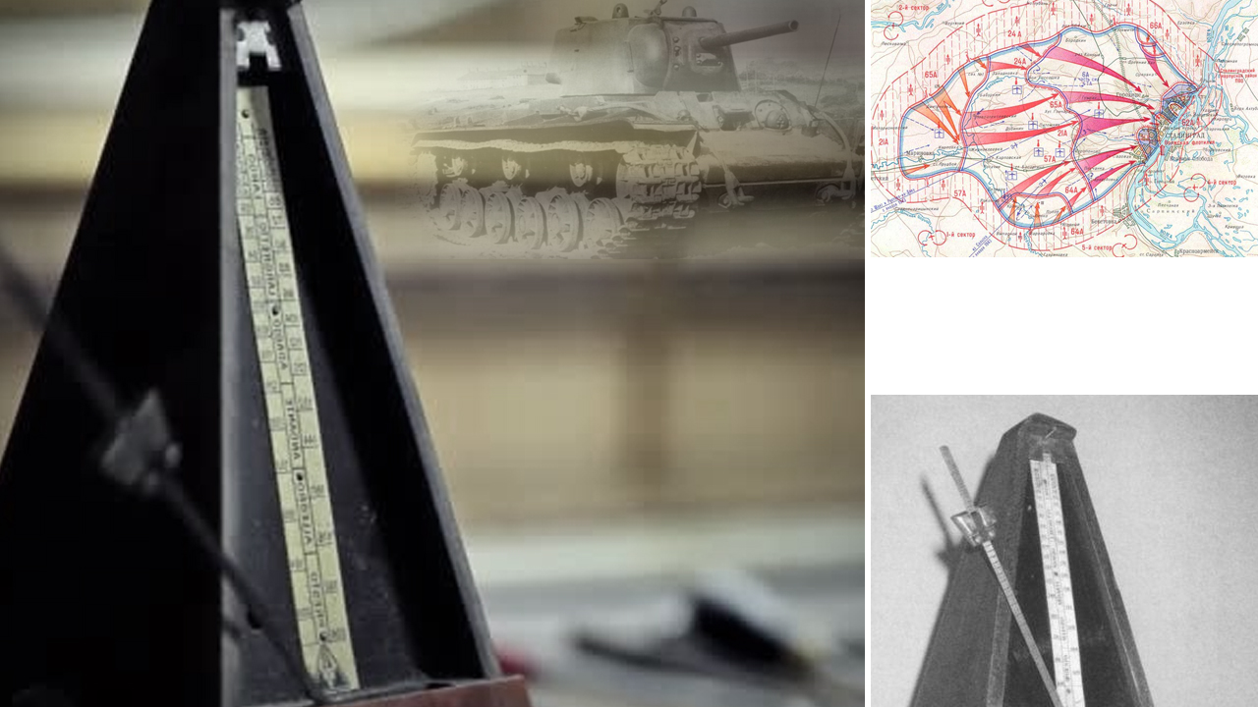
Психологическое давление на противника: монотонный стук метронома, который прерывался через 7 ударов комментарием на немецком языке: «Каждые 7 секунд на фронте погибает один немецкий солдат»
Сталинградская битва

Slide 50
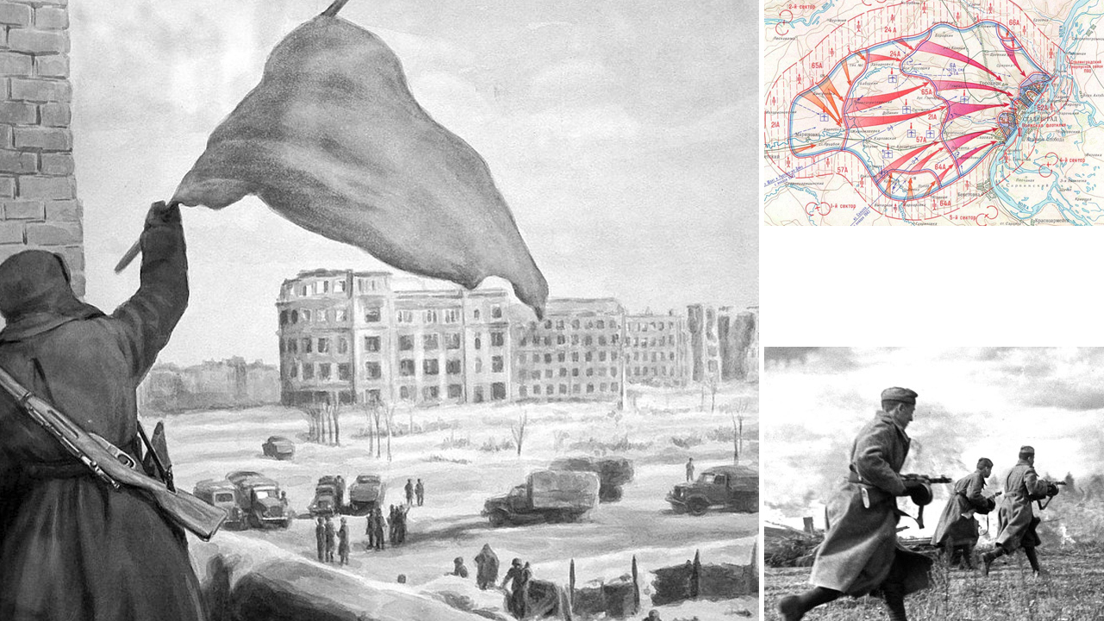
Сталинградская битва

Slide 51
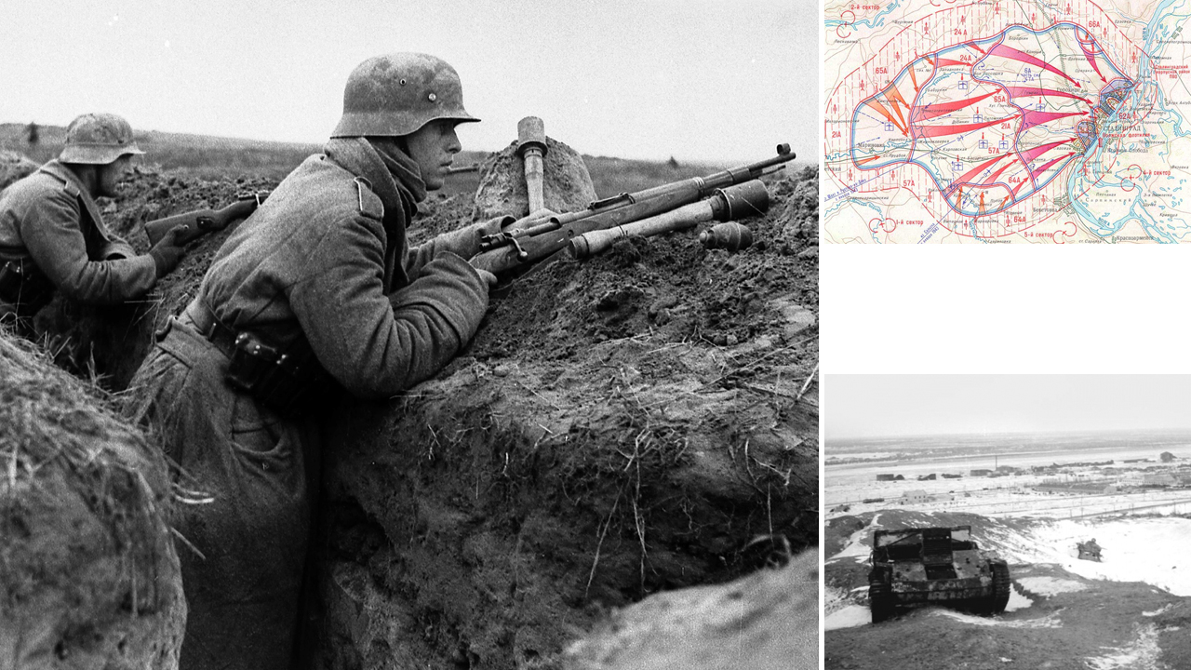
Самые ожесточенные бои шли на главной высоте города – Мамаевом кургане
Сталинградская битва

Slide 52
Сталинградская битва длилась 200 дней и ночей 17 июля 1942 г. – 2 февраля 1943 г.

Slide 53
На Мамаевом кургане тишина,

Slide 54
За Мамаевым курганом тишина,

Slide 55
В том кургане
похоронена война,

Slide 56
В мирный берег тихо плещется война.
стихи В. Боков,
музыка А. Пахмутова

